Slide 1
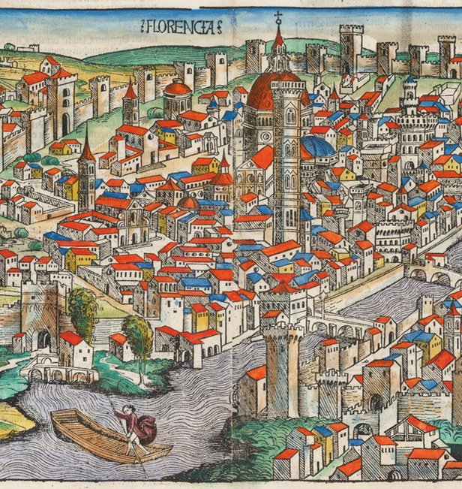
Европа на пороге Нового времени
100ballnik.com

Slide 2
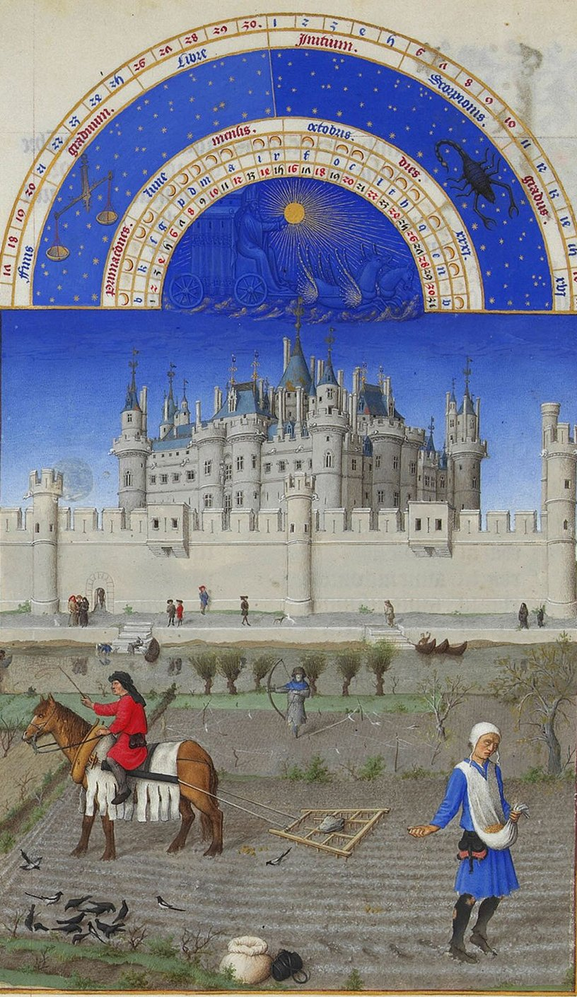
Разные пути к торжеству королевской власти
«Осень Средневековья» - XIV-XV вв.
Это эпоха в странах Западной Европы, которая характеризуется изменениями в разных сферах жизни общества: экономике, политике, социуме и культуре.
Эти процессы свидетельствовали о переходе от Средневековья к Новому времени.
100ballnik.com

Slide 3
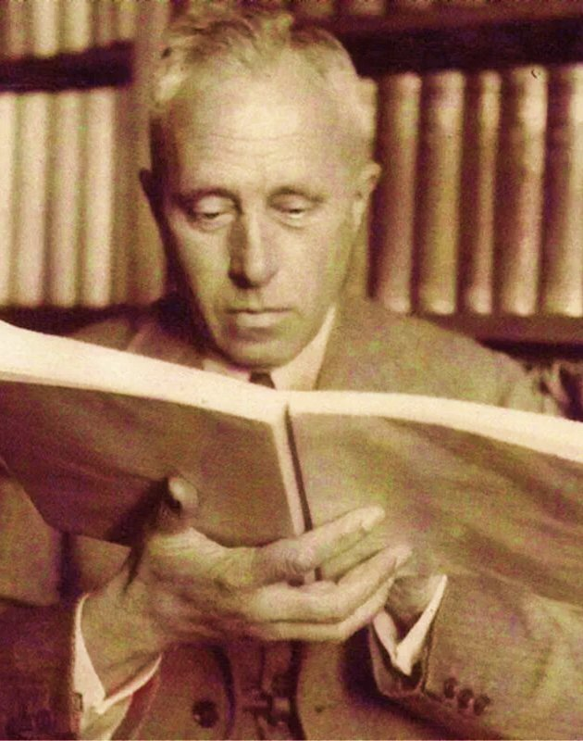
Термин впервые использовал культуролог Йохан Хейзинга, он описывает эпоху как период упадка феодальных отношений, схоластики и религиозных взглядов.
100ballnik.com

Slide 4
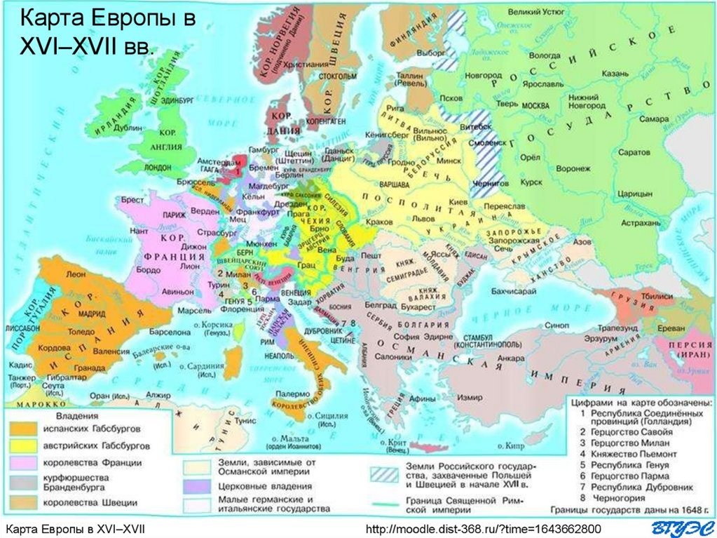
Во Франции, Англии и Испании правители смогли сломить сопротивление знати, завершить объединение этих стран и укрепить личную власть.
100ballnik.com

Slide 5
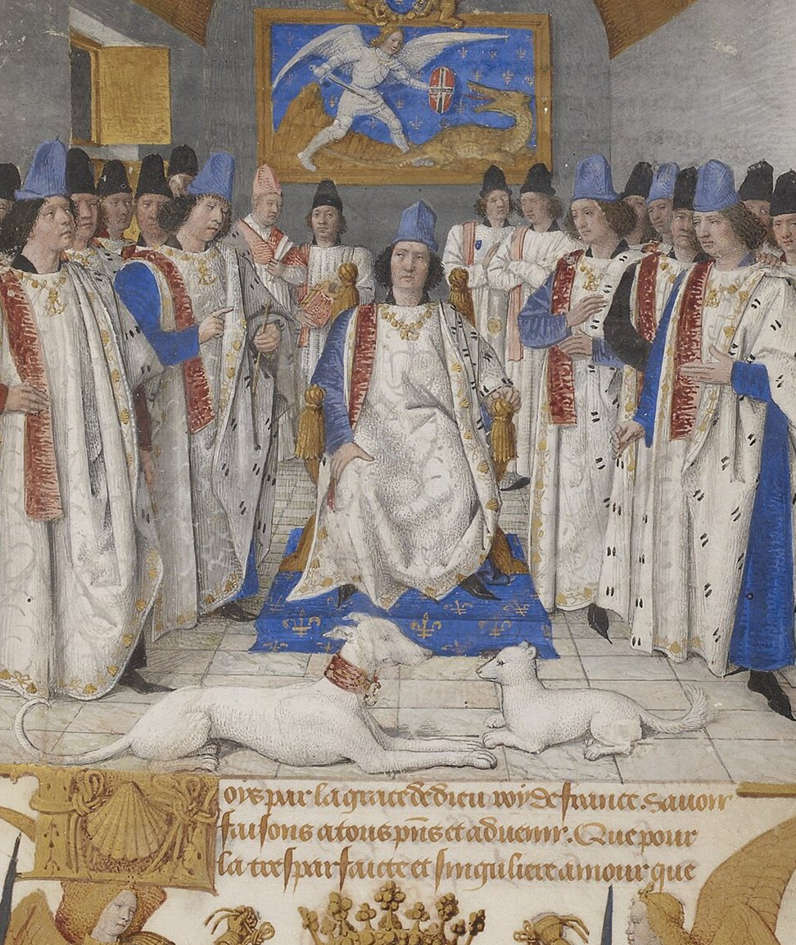
Объединение Франции
Короли стремились подчинить вассалов и объединить страну
Людовик XI (1461-1483) воевал со знатью, в частности с герцогом Бургундии Карлом Смелым, который хотел независимости от короля
100ballnik.com

Slide 6
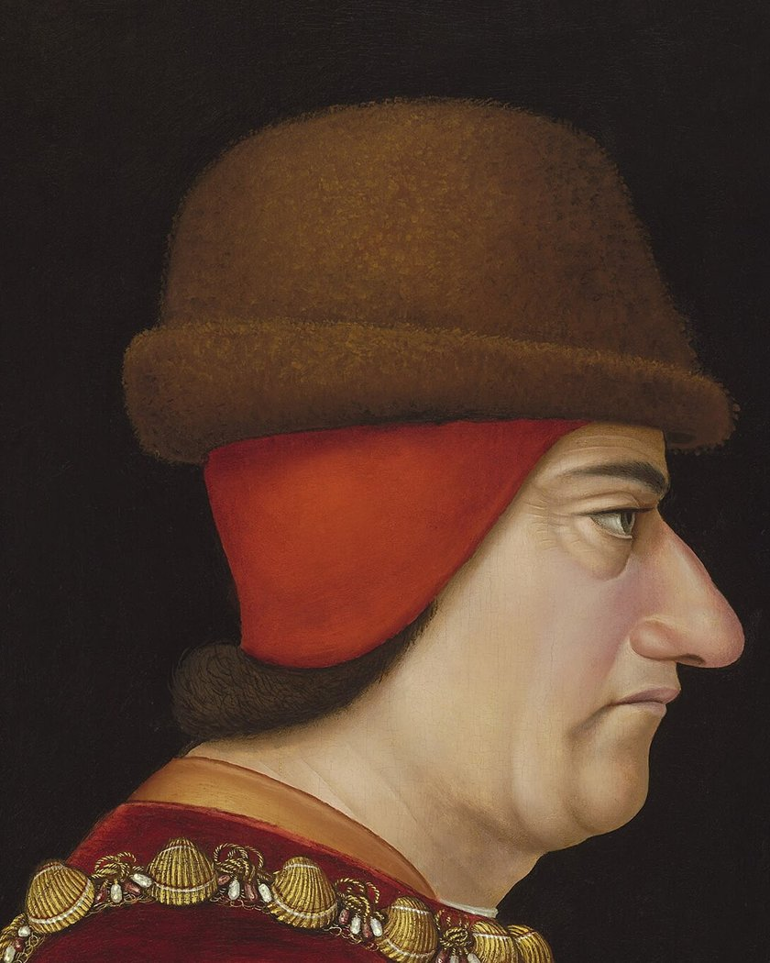
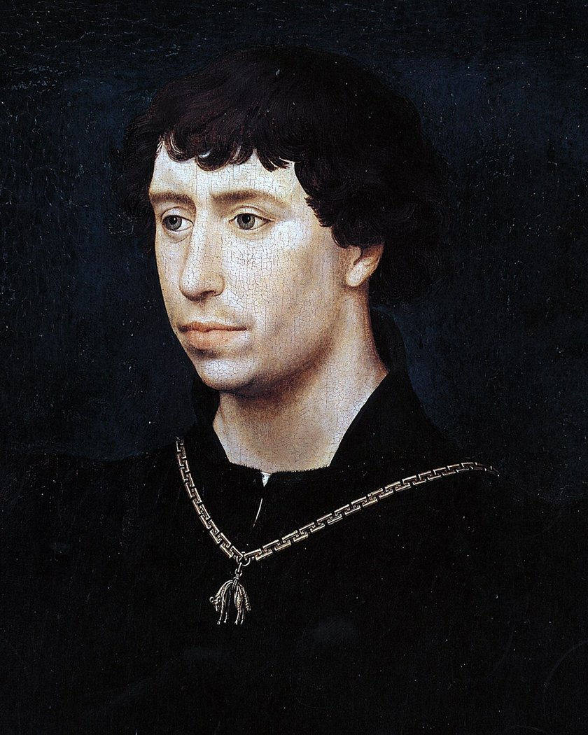
Людовик XI Благоразумный
Карл Смелый
100ballnik.com

Slide 7
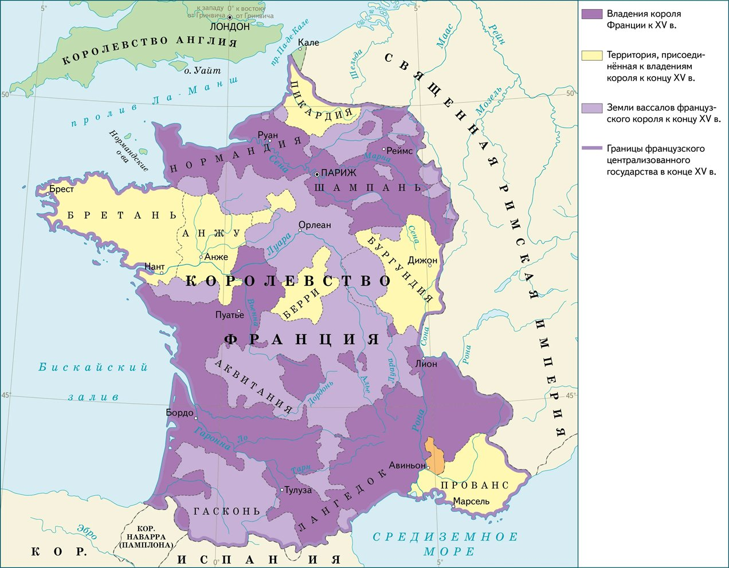
1477 г. - битва при Нанси, войско Карла было разбито, а сам он погиб.
Земли Карла Смелого были поделены:
герцогство Бургундия, города на реке Сомме отошли к королю Франции;
Нидерланды, а позднее и графство Бургундия (запад Германии) оказались в руках Габсбургов.
100ballnik.com

Slide 8


Объединение Англии. Война Алой и Белой розы
( 1455 – 1485 гг.)
Ланкастеры
Йорки
100ballnik.com

Slide 9
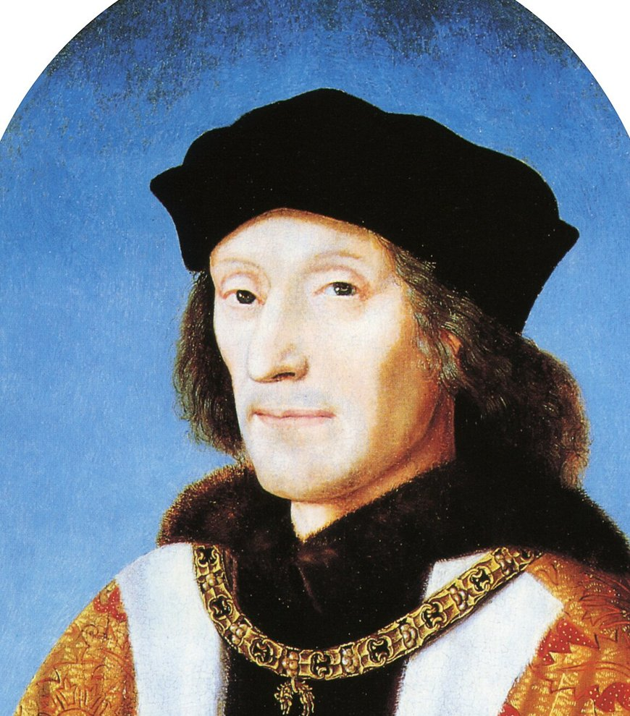

Война Алой и Белой розы (1455 – 1485 гг.)
Генрих Тюдор
Тюдоры
100ballnik.com

Slide 10
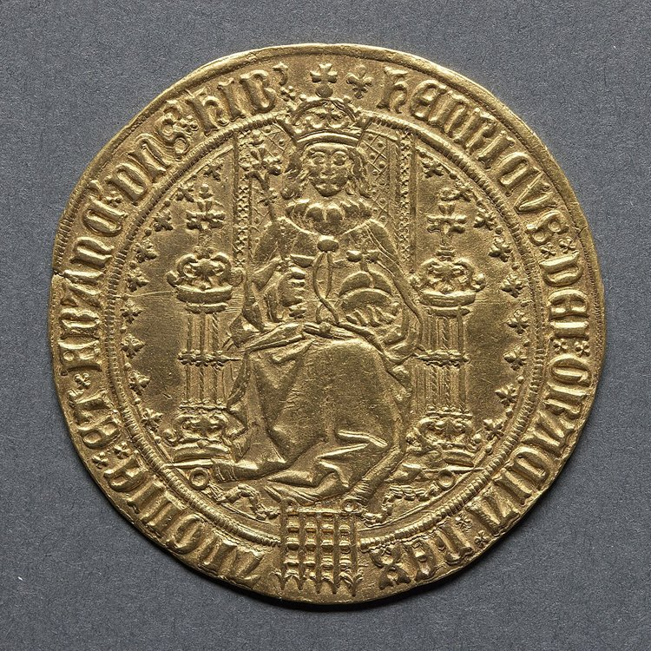
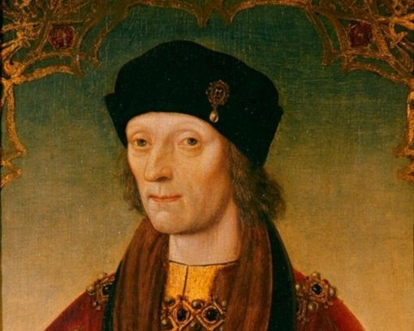
Генрих Тюдор (1485-1509)
Конфисковал земельные владения высокородных феодалов, запрещал им держать пушки и военные отряды.
Боролся с оппозицией.
Пополнял казну различными способами.
Парламент созвал всего 2 раза.
Раздавал земли и титулы своим сторонникам.
100ballnik.com

Slide 11
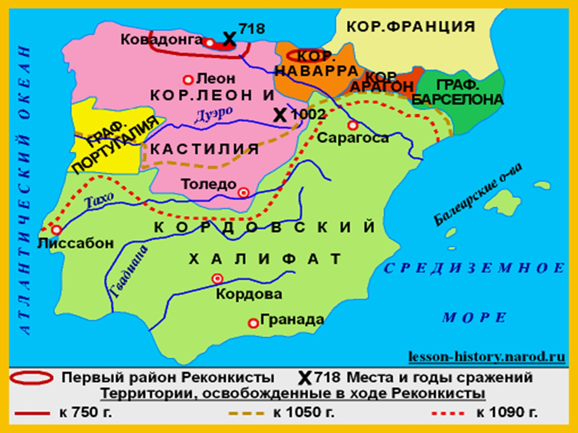
Объединение Испании
Реконкиста
- отвоевание христианами земель, захваченных мусульманами
(VIII-XV вв.)
100ballnik.com

Slide 12
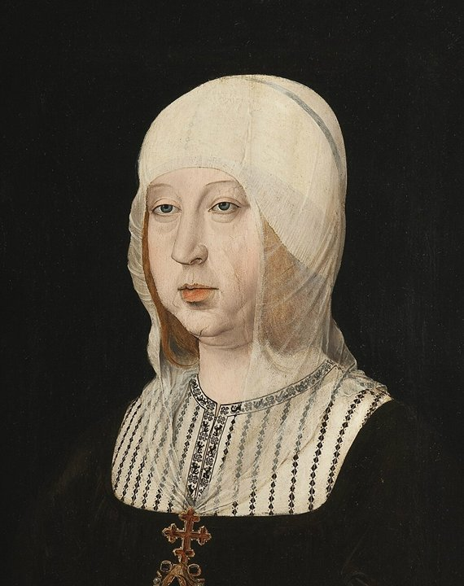
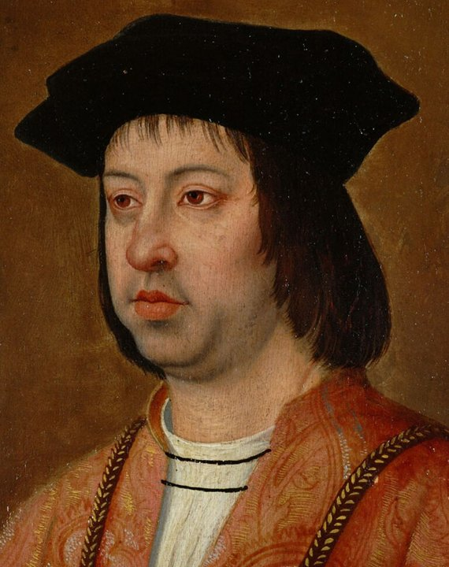
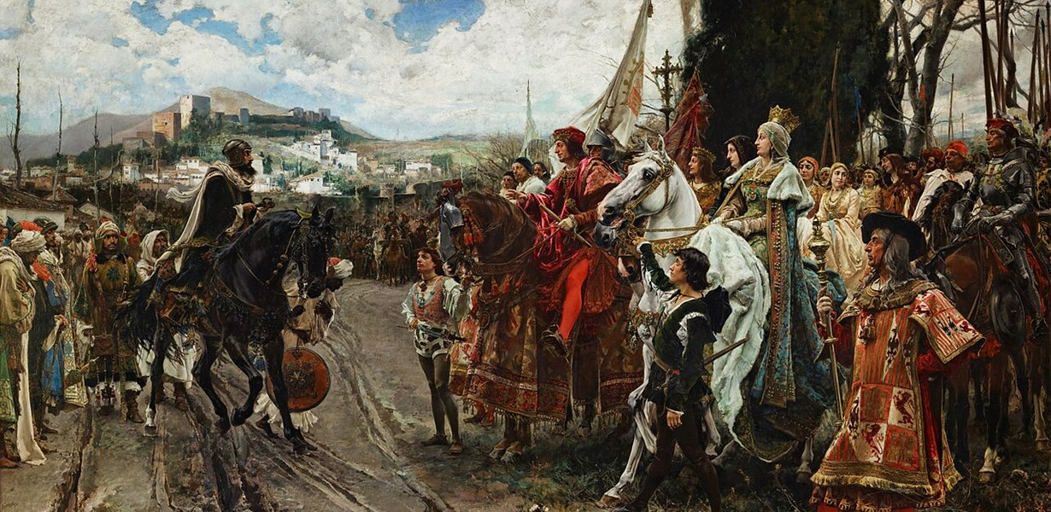
1479 год – образование Испанского королевства супружеской парой Изабеллой Кастильской и Фердинанда Арагонского
1492 год – завоевание Гранады.
Арабы были изгнаны с Пиренейского полуострова.
Завершение Реконкисты.
100ballnik.com

Slide 13
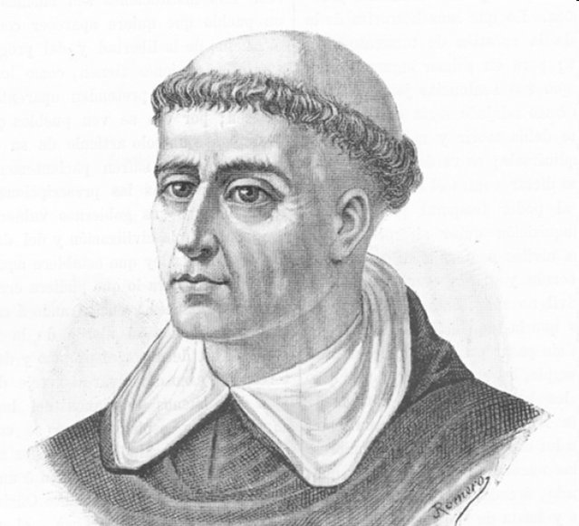
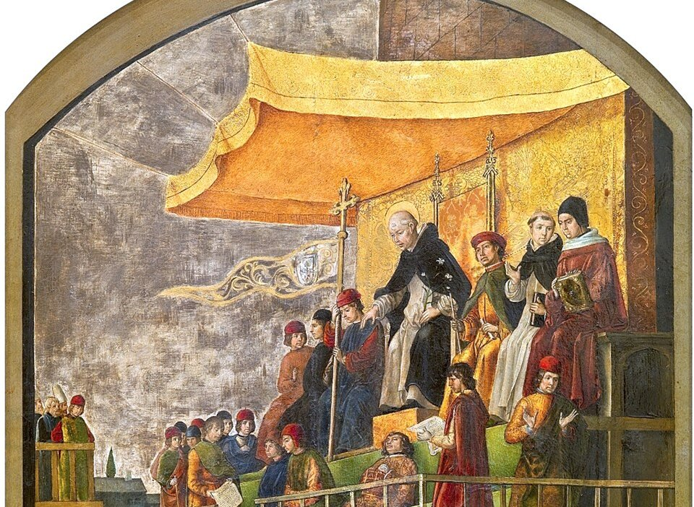
XV в. – в Испании была образована инквизиция
Томас Торквемада – глава испанской инквизиции
Аутодафе («дело веры») - сожжение еретиков
100ballnik.com

Slide 14
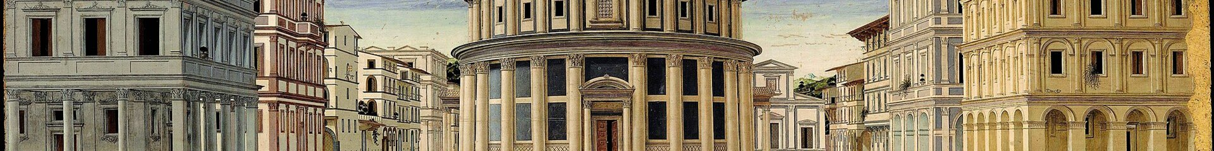
Культура западной Европы в XIV-XV вв.: новые горизонты
В искусстве появляется линейная перспектива - система построения изображения, создающая иллюзию глубины на двумерной поверхности (или на неглубокой рельефной поверхности).
В живописи появляется новый жанр - портрет.
Антирелигиозность - критикуются официальные католические утверждения, философия приобретает гражданский (светский), а не церковный характер.
Человек начинает рассчитывать на собственные силы и обособляется от коллектива.
100ballnik.com

Slide 15
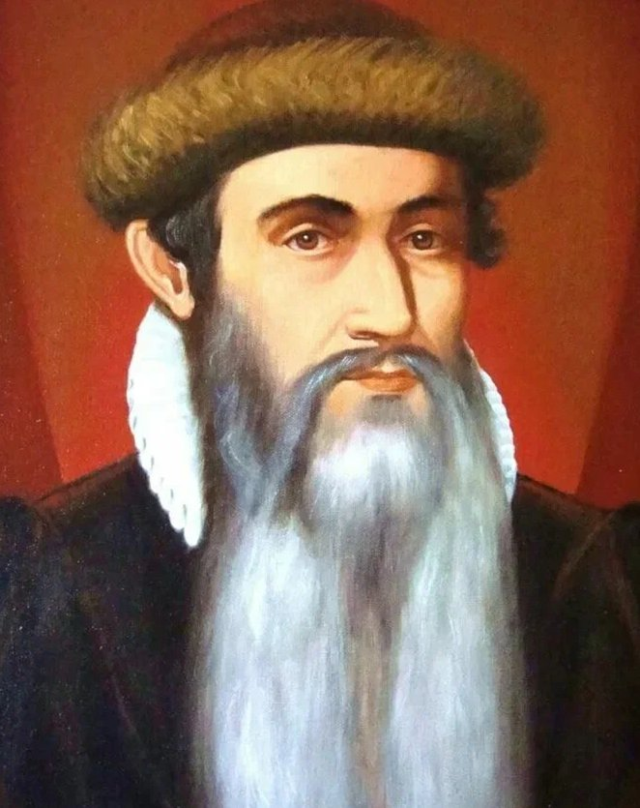
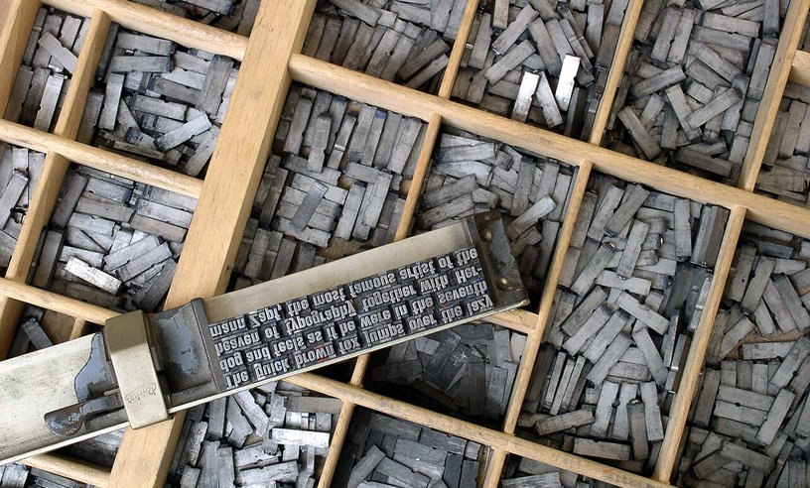
Изобретение книгопечатания
В 1445 году немец Иоганн Гутенберг изобрёл книгопечатание.
Придумал подвижные металлические литеры - отдельные элементы с вырезанными на них буквами, которые можно было комбинировать для создания текста.
С литеров делался оттиск на бумаге.
100ballnik.com

Slide 16
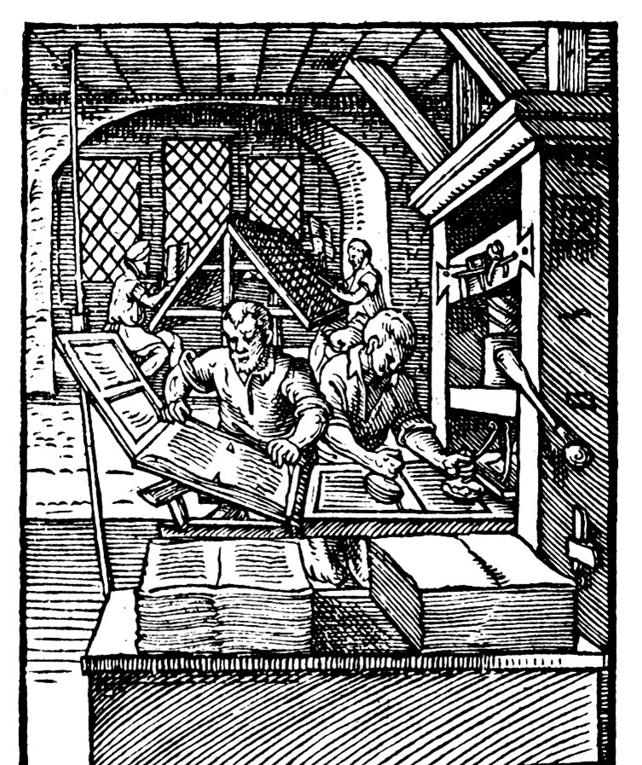
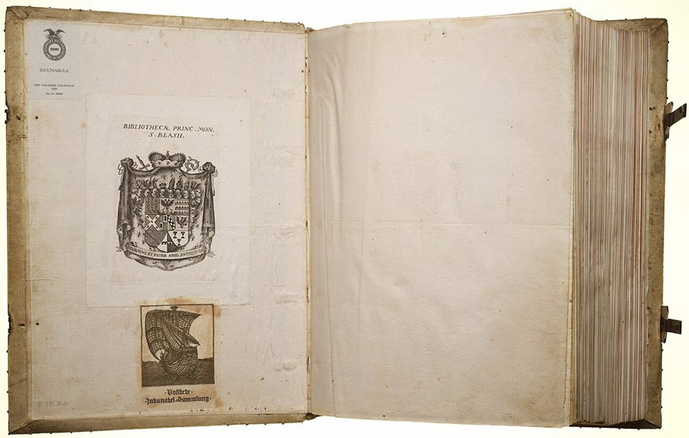
Гутенберг изобрёл печатный станок.
1456 г. - выпуск первой печатной книги – Библии.
Изобретение книгопечатания имело огромное значение для всего человечества.
100ballnik.com

Slide 17
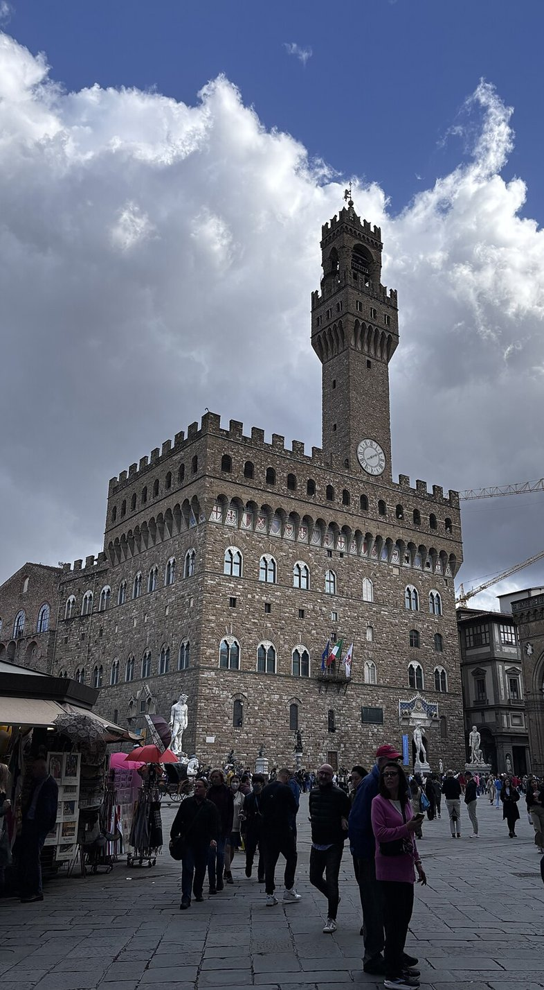
Особая роль Италии
Италия оставалась раздробленной и, соответственно, слабой перед внешними опасностями.
Но в городах Италии появилась особая атмосфера, которая способствовала развитию творческого мышления.
100ballnik.com

Slide 18
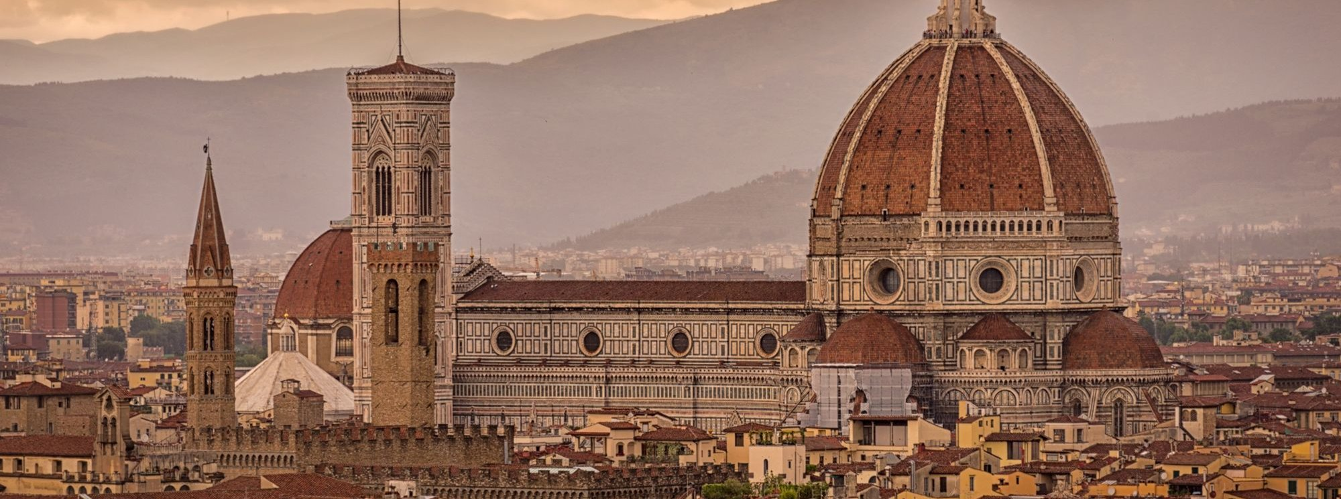
Возрождение (Ренессанс) - эпоха в истории Европы, которая продолжалась с XIV по XVI век и представляла собой время расцвета культуры, науки, искусства
100ballnik.com

Slide 19
Причины появления новой культуры
Расцвет Городов Италии
Развитие торговли, ремесла
Возрождение
Развитие образования
Желание горожан знать больше
100ballnik.com

Slide 20
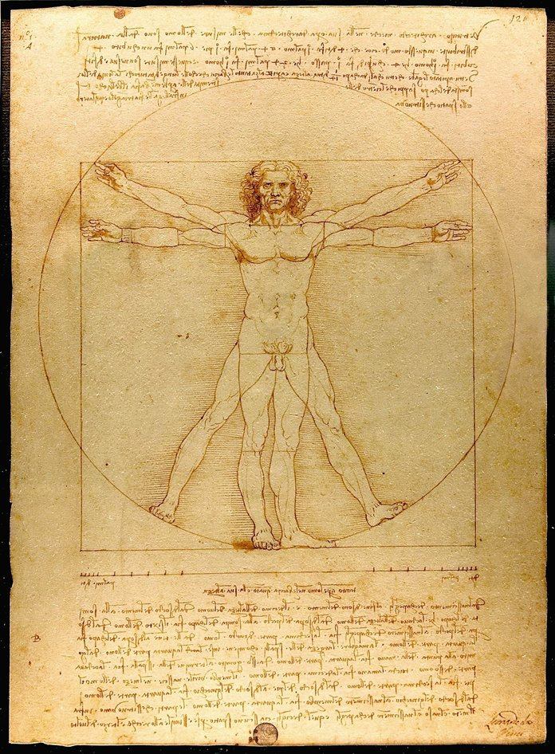
Культура раннего возрождения в Италии
Гуманизм («человечный») - мировоззрение, основанное на заботе о благе человека и его правах на свободу, равенство, счастье, развитии и проявлении всех сторон личности, уважении собственного достоинства.
Идеал раннего возрождения – человек, который развивается в разных сферах.
100ballnik.com

Slide 21
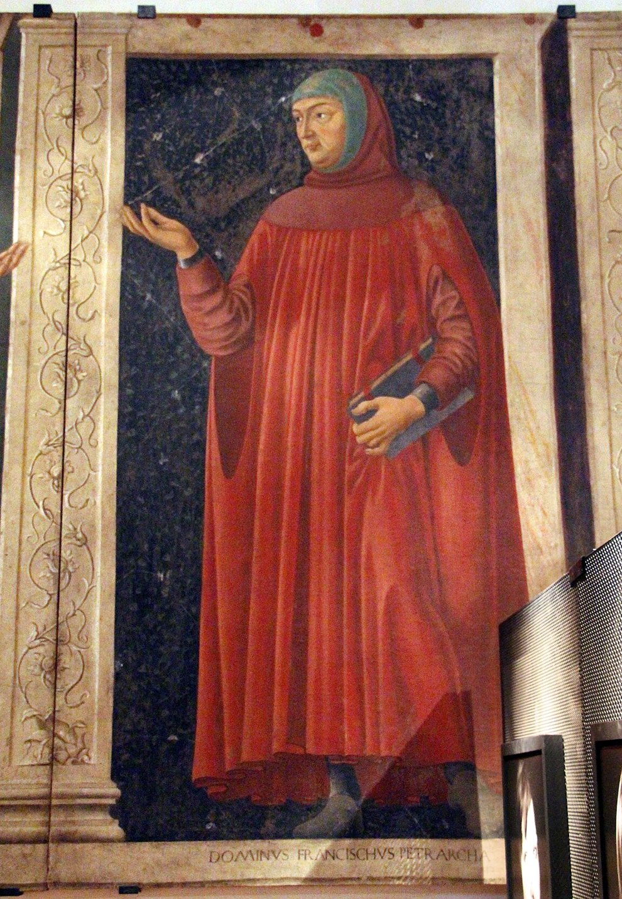
Первым гуманистом называют итальянского поэта Франческо Петрарку (1304-1374), который несмотря на сопротивление собственного отца, всю свою жизнь занимался философией и поэзией.
100ballnik.com

Slide 22
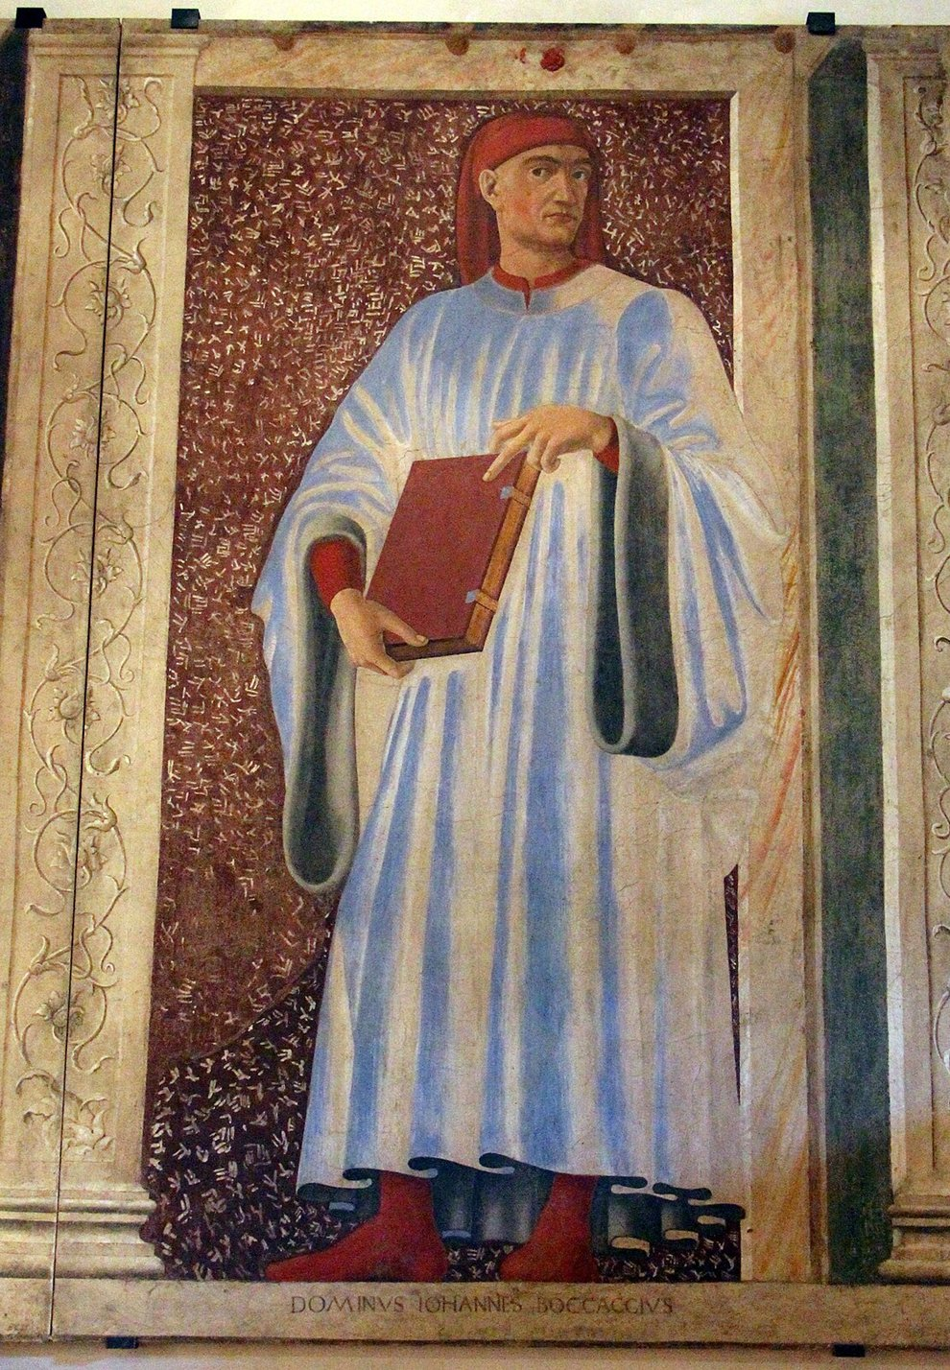
Ученик, последователь Петрарки - Джованни Боккаччо (1313-1375). Одно из самых популярных произведений - «Декамерон» - труд, состоящий из ста новелл
100ballnik.com

Slide 23
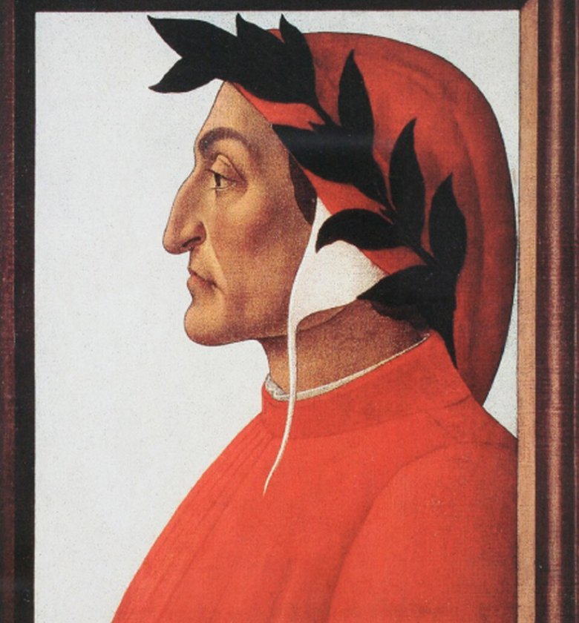
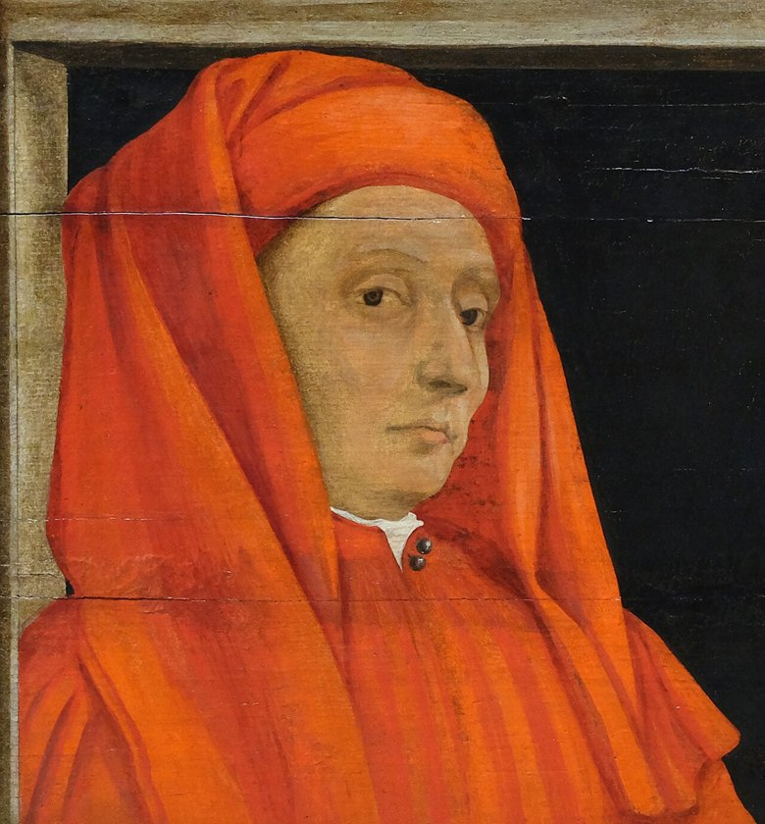
Рубеж между Средневековьем и Возрождением в Италии отмечен работами двух деятелей - поэта и мыслителя, автора «Божественной комедии» Данте Алигьери (1265-1321) и художника Джотто (1266-1337).
Данте Алигьери
Джотто
100ballnik.com

Slide 24
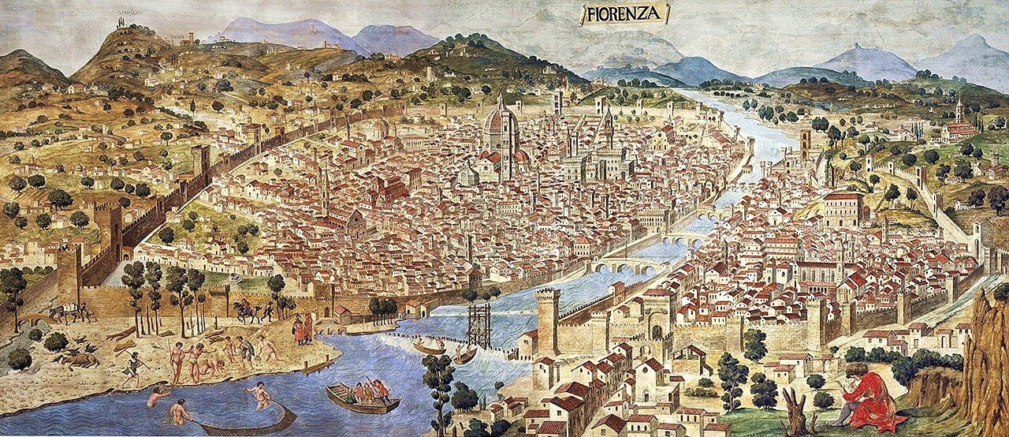
В XV в. культура Возрождения распространилась уже во многих городах Италии.
Период с середины XIV до конца XV в. в Италии принято называть Ранним Возрождением.
100ballnik.com

Slide 25
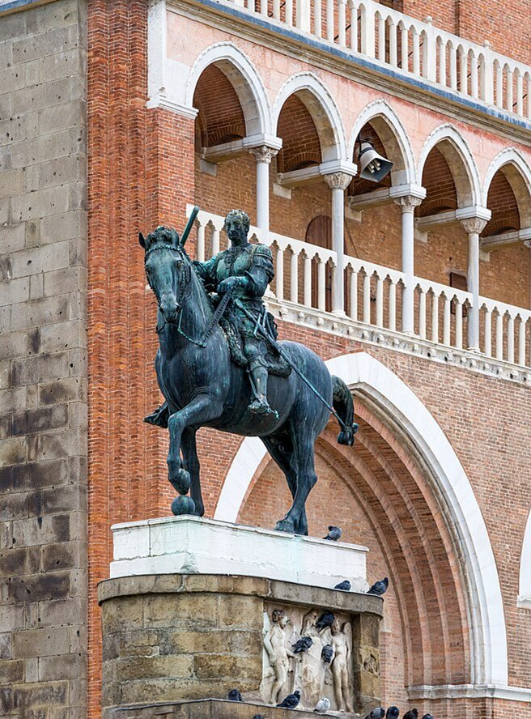
Скульптор Донателло (1386-1466) был известным мастером конной статуи
Памятник Гаттамелате
100ballnik.com

Slide 26
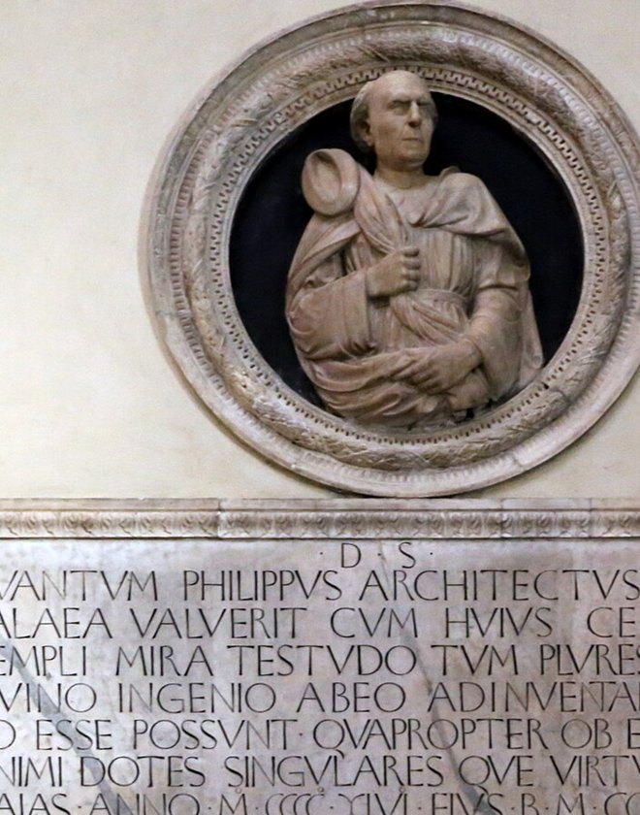
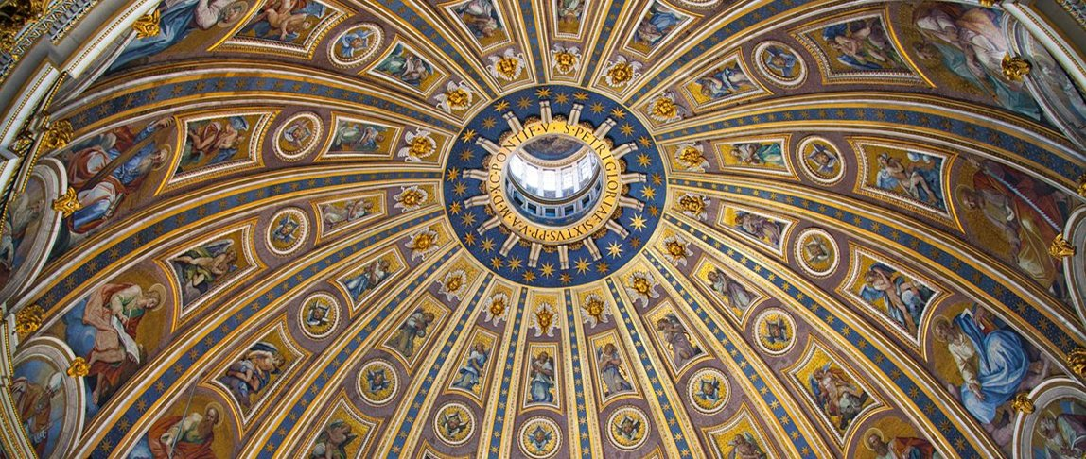
Скульптор и архитектор Брунеллески
(1377-1446)
придумал, как можно перекрыть большим куполом собор во Флоренции.
100ballnik.com

Slide 27
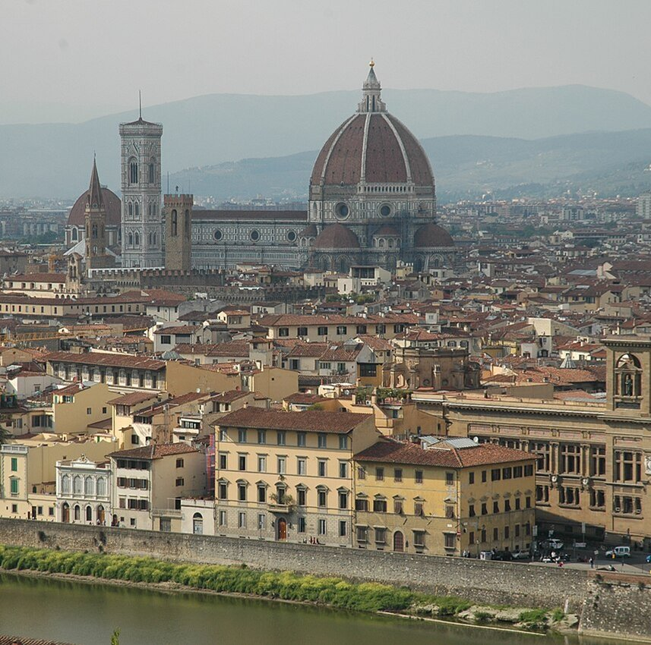
Архитектор и скульптор Брунелле́ски (1377—1446) блестяще решил очень трудную инженерную задачу, за которую боялись браться другие зодчие: перекрыл большим куполом собор в своей родной Флоренции.
100ballnik.com

Slide 28
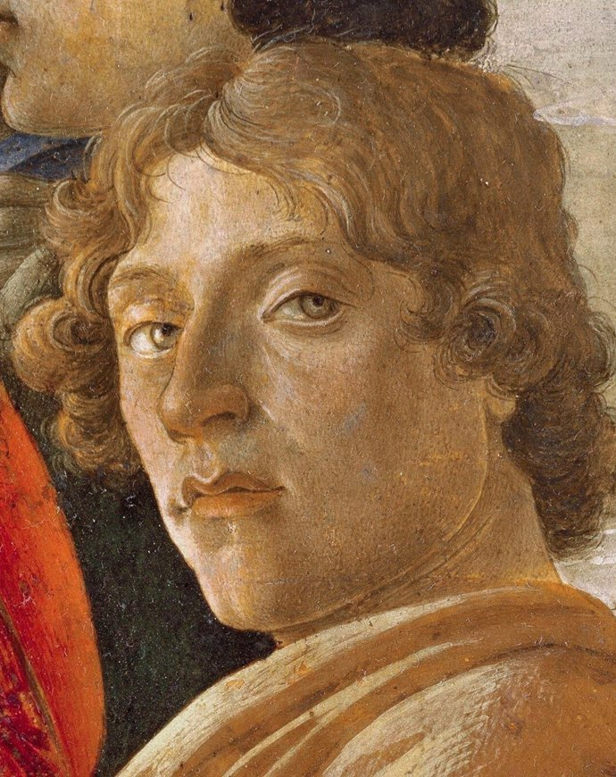
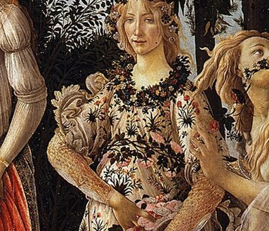
Сандро Боттичелли
(1445-1510) - итальянский живописец, представитель флорентийской школы живописи.
Боттичелли предпочитал ясные и строгие линии, в своих работах старался передать человеческие чувства.
Популярные работы художника: «Рождение Венеры», «Весна».
100ballnik.com

Slide 29
Лента времени
Древний мир
Средние века
Новое время
Новейшее время
3
2
1
1
2
3
4
5
6
7
8
9
10
11
12
13
14
15
16
17
18
19
20
21
До нашей эры
Наша эра
100ballnik.com

